Slide 1
虚函数动态绑定的实现

Slide 2

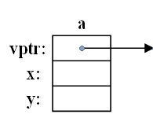
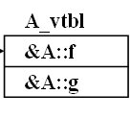
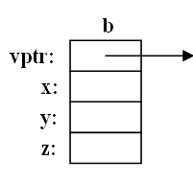
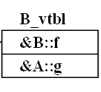
typedef void (*FuncPtr)(void *);
class A
{ int x,y;
public:
virtual void f();
virtual void g();
void h();
};
class B: public A
{ int z;
public:
void f();
void h();
};
void f(A *p)
{ ... p->h() ... //编译成：A::h(p)
... p->f() ... //如何编译？
... p->g() ... //如何编译？
}
p
typedef FuncPtr *VtblPtr;
(*(*(VtblPtr*)p))(p);
(*(*(VtblPtr*)p+1))(p);

